Slide 1

Redação Jornalística e Marketing Institucional
Profª Adriane Werner, MSC

Slide 2


Conteúdo programático
Objetivo: Transformar atos administrativos complexos em narrativas atraentes e humanizadas, respeitando o princípio da impessoalidade e destacando o valor público gerado para a sociedade.
O "Lead" na Gestão Pública: Técnicas para traduzir e transformar atos administrativos complexos em notícias de real interesse público.
Princípio da Impessoalidade (Art. 37 da CF): Diferença entre Promoção Pessoal e Caráter Informativo para evitar a improbidade administrativa.
Narrativa Institucional e Branding Governamental: Construção da marca da cidade, da prefeitura ou da câmara legislativa.
Estratégias de Pautas Positivas
Humanização: Foco no beneficiário da obra ou serviço público (o impacto no cidadão em vez do concreto).
Transparência Ativa: Cobertura de "bastidores" de grandes eventos ou operações rotineiras de zeladoria.
Utilidade Pública: Campanhas preventivas em educação e saúde com linguagem simples e acessível.
Fonte: https://www.zendesk.com.br/

Slide 3

O "Lead" na Gestão Pública
Técnicas para traduzir e transformar atos administrativos complexos em notícias de real interesse público.
Lembrando o que é LEAD
A importância do 1º parágrafo
Linguagem simples
Clareza
Objetividade
Coesão
Coerência
GANCHO: Interesse público!

Slide 4
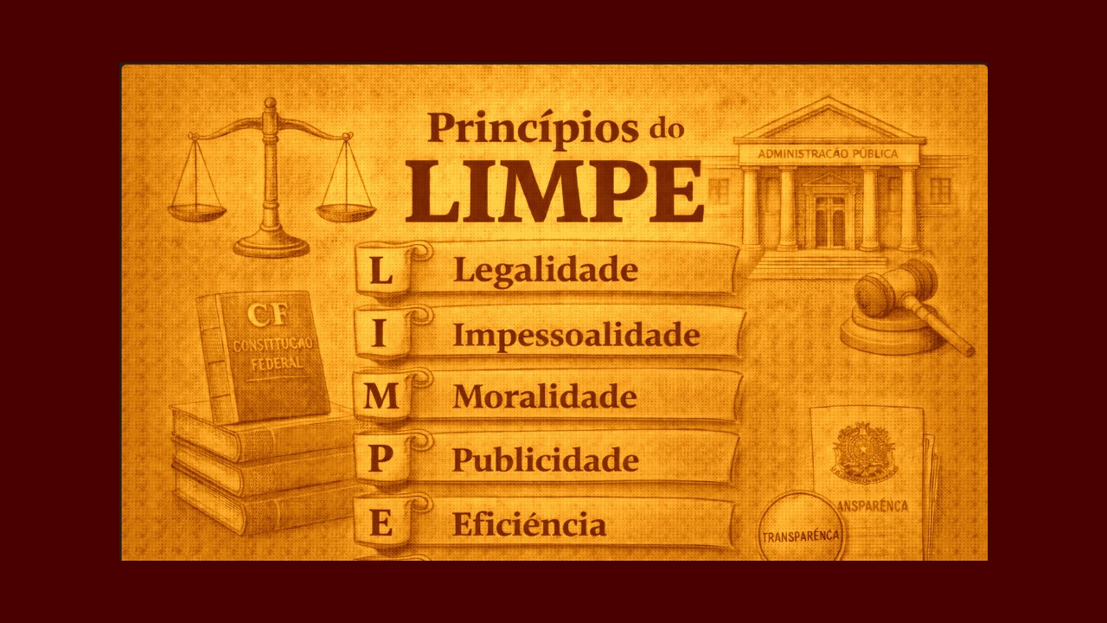
Princípio da Impessoalidade (Art. 37 da CF)
Diferença entre Promoção Pessoal e Caráter Informativo para evitar a improbidade administrativa.
Notícia NÃO É propaganda
Cuidado para não aparecer mais que a notícia!
O que é impessoalidade?
O princípio da impessoalidade determina que a Administração Pública deve agir sempre em nome do interesse público, sem favorecer ou prejudicar pessoas específicas.
O princípio da impessoalidade é um dos pilares do Direito Administrativo brasileiro, previsto no artigo 37, caput, da Constituição Federal de 1988, junto com os princípios da legalidade, moralidade, publicidade e eficiência

Slide 5
Narrativa Institucional e Branding Governamental
Construção da marca da cidade, da prefeitura ou da câmara legislativa.
Narrativa Institucional:
- Definição do eixo central da comunicação
- O que a organização defende?
- Para quem fala?
Como quer ser lembrada?
Documento que orienta toda a comunicação – desde a apresentação institucional até o storytelling da marca
Consolidação do posicionamento
Gerar valor para a organização e para a sociedade
Branding Governamental:
É o processo de dotação de produtos eserviços com força de uma marca, isto é, o processo que cria e molda a marca namente das pessoas, dando-lhes razões para preferir uma marca em relação a outra. (Kotler e Keller, 2005)
Quem é meu público? Onde ele está?
Missão, visão, valores
Alinhar propósitos e valores
A imagem da instituição e do GESTOR (prefeito, etc)

Slide 6
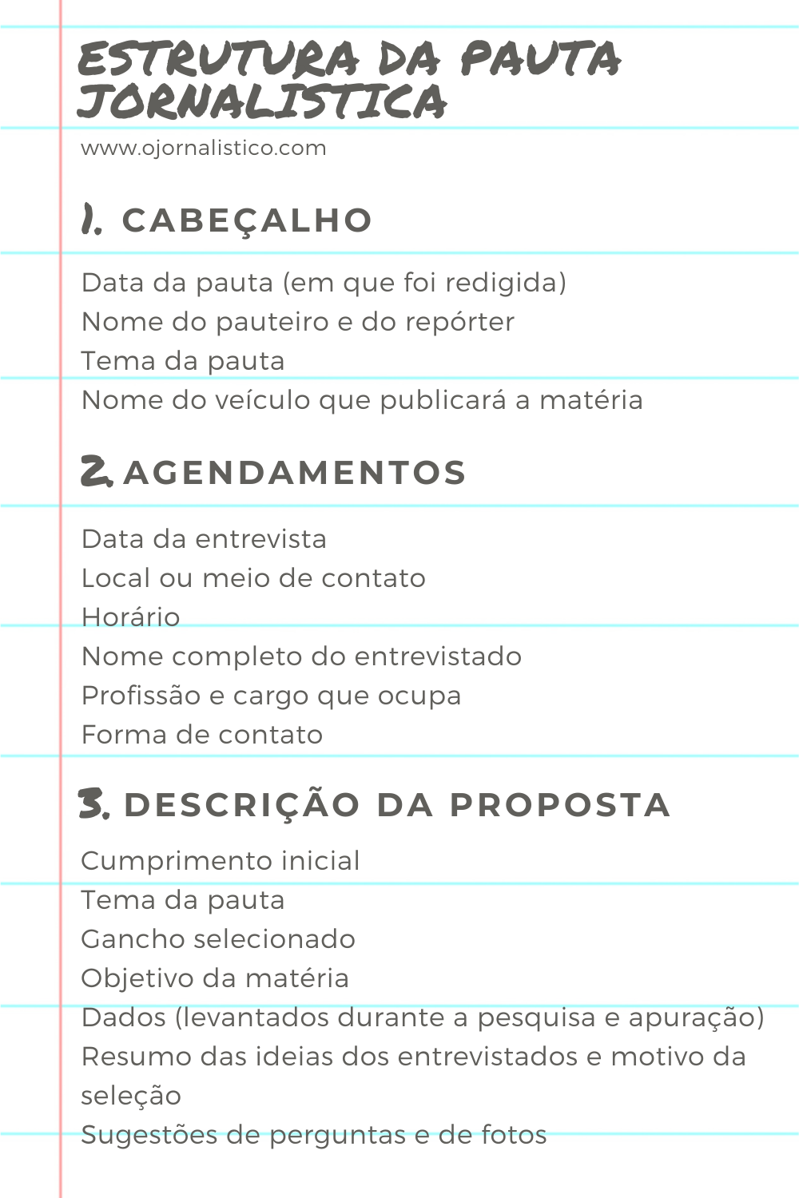
Estratégias de Pautas Positivas
Promover transparência, responsabilidade e participação social
RECONHECER o que acontece
Descobrir ou promover, produzir, divulgar e monitorar

Slide 7

Humanização
Processo contínuo que visa tornar os serviços públicos mais humanizados, respeitosos e eficientes
Valorização do cidadão como centro das políticas e dos serviços públicos
Atendimento marcado por empatia, respeito e escuta ativa.
Melhora a percepção social sobre o Estado e seus agentes
Contribui para relações mais transparentes e confiáveis entre o cidadão e a gestão pública
Ciclo de tratamento humanizado, que preza pela igualdade social e pelas diferenças humanas
Iguais oportunidades de atendimento
Necessidades dos indivíduos consideradas como parte de um todo

Slide 8

Transparência Ativa
Divulgação espontânea de informações públicas pelo poder público, sem necessidade de solicitação, garantindo acesso proativo à sociedade.
Publicação de informações de interesse coletivo ou geral pelos órgãos e entidades públicas de forma proativa, geralmente por meio da internet, sem que haja pedido formal de cidadãos ou instituições
O objetivo é facilitar o acesso à informação, promover o controle social e reduzir a demanda por solicitações repetitivas, tornando a gestão pública mais eficiente

Slide 9

Utilidade Pública
Conceito jurídico que se refere a atividades, bens ou serviços essenciais ao bem-estar coletivo, permitindo ao Estado intervir para garantir interesses sociais.
Campanhas preventivas em educação e saúde com linguagem simples e acessível.

Slide 10




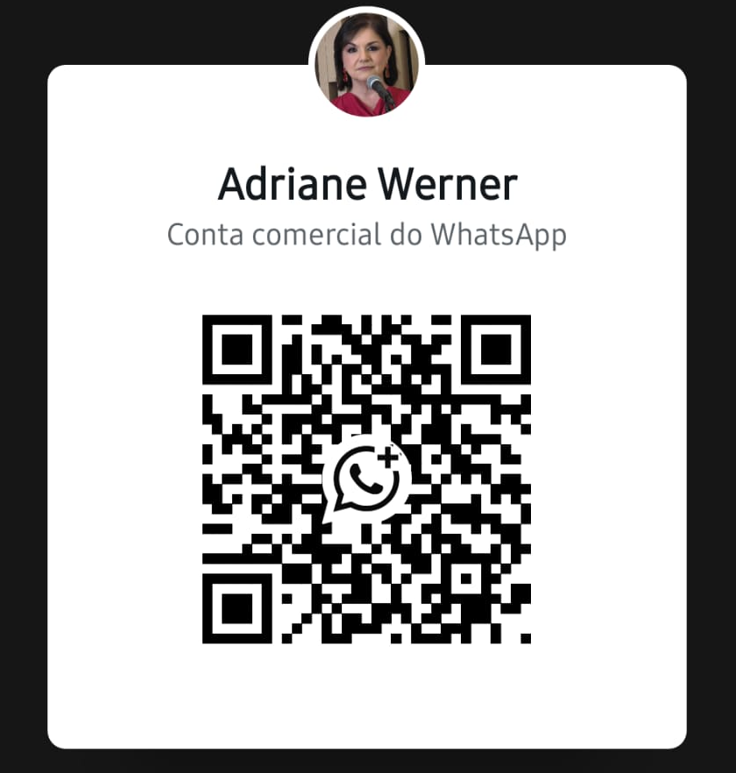

Entre em contato comigo!
@adrianewerner

